Slide 1








התוכנית הממשלתית לשילוב יוצאי אתיופיה: דיווח על היערכות ותחילת ביצוע
התוכנית הממשלתית לשילוב יוצאי אתיופיה
מטה היישום
ועדת העלייה, הקליטה והתפוצות, ינואר 2017

Slide 2
שנת 2016: השלמת תכנון, היערכות ותחילת יישום
הושלמו החלטות הממשלה לתוכנית המקיפה את כל תחומי החיים:
  משרד השיכון: משכנתאות והתחדשות עירונית
  יישום המלצות הועדה למיגור גזענות במשטרה
הוקמו במשרדים ועדות מעקב מקצועיות המונות 50% נציגי קהילה למעקב אחרי התוכנית
הוקמו גופי יישום
  מטה יישום (זמני) לתוכנית הממשלתית
  יחידה לתיאום המאבק בגזענות
המשרדים ביצוע היערכות ליישום הפעולות בתחומי אחריותם
גובש מנגנון להבטחת שקיפות הקצאת התקציב וביצועו
המשרדים החלו ליישם את הפעולות שבאחריותם

Slide 3
דוגמאות לפעולות בתחומי החיים השונים
הכוונה תעסוקתית
שילוב בשירות המדינה
השתתפות חברתית
לימודים והשכלה
תגבור לימודי
ליווי סטודנטים
משפחה וקהילה
תעסוקה
תוכניות מצויינות
שילוב בתנועות נוער
הכנה לצהל
תוכניות לנוער בסיכון
שילוב מורים וגננות במערכת החינוך
סיוע לעסקים קטנים
מגשרי בריאות
קבוצות הורים
דיור
ליווי למשפחות מתקשות
יחידת תיאום המאבק בגזענות
החברה הישראלית
הכשרות לצוותים מקצועיים
פיילוט מצלמות גוף לשוטרים
שינוי אבחונים
חוג לכל ילד

Slide 4
משרד החינוך

Slide 5
הגיל הרך
הפעילות | מהות הפעילות | אבן יסוד | תקציב שנתי | היקף ביצוע מתוכנן | סטטוס דצמבר 2016 |  | צפי יוני 2017
 |  |  |  |  | היערכות | ביצוע | היערכות | ביצוע
מעגן קשת (החליף את פאקט) | איתור טיפול והדרכה של תלמידי גן עם פערים | צמצום פערים | 2,739 | 45 גנים | חלקי | 41 גנים 471 | v | 45 גנים 500 תלמידי גן
מעורבות הורים בחיי הגן | הפעלת קבוצות הורים ובמקביל קבוצות ילדים לצורך העשרה | חיזוק התא המשפחתי | 600 | 24 קבוצות | חלקי | 20 קבוצות 305 תלמידים 308 הורים | v | 24 קבוצות: 400 תלמידים 400 הורים

Slide 6
תגבור לימודי
הפעילות | מהות הפעילות | אבן יסוד | תקציב שנתי | היקף ביצוע מתוכנן | סטטוס דצמבר 2016 |  | צפי יוני 2017
 |  |  |  |  | היערכות | ביצוע | היערכות | ביצוע
תגבור לימודי בחינוך העל יסודי | הפעלת קבוצות מתגברות | צמצום פערים | 18,840* | 8,764 תלמידים (80% מהם יוצאי אתיופיה) | חלקי | 2,632 | חלקי | 5,815
שיפור הישגים בבגרות | הפעלת קבוצות מתגברות לבגרות , וחונכות וירטואלית | שילוב מיטבי וסגירת פערים | 794 | 94 קבוצות | חלקי | 194 תלמידים | V | 375 תלמידים
מת"ל בחטיבות הבניים | הפעלת מומחה לקידום תפקודי למידה בבית הספר המאתר תלמידים , מדריך ומטפל בקושי | שילוב מיטבי וסגירת פערים | 2,890 | 71 בתי ספר תלמידים ב30 יישובים | V | 500 תלמידים | V | 500 תלמידים
שילוב מאמנות שפה ותוכנית מרום בב"יס יסודי | עבודה עם בתי ספר בעלי הישגים נמוכים ואחוז גבוהה של תלמידים יוצאי אתיופיה | שילוב מיטבי וצימצום פערים | 3,500 | 23 בתי ספר עם מאמנות 19 בתי ספר במרום | V | 1986 | V | 2000
* יש להוסיף סכום דומה שמקורו בפדרציות

Slide 7
מצויינות, נוער בסיכון, והחברה הישראלית
הפעילות | מהות הפעילות | אבן יסוד | תקציב שנתי | היקף ביצוע מתוכנן | סטטוס דצמבר 2016 |  | צפי יוני 2017
 |  |  |  |  | היערכות | ביצוע | היערכות | ביצוע
שבוע עליות במערכת החינוך | לימוד נושא העליות לישראל ותרומתן | החברה הישראלית | - | כל מוסדות החינוך במגזר היהודי | V | תשע"ז הוקרה ותודה לעולים | V | מתוכנן בתשע"ח עליות לירושלים
איתור וטיפוח תלמידים מצטיינים ומחוננים | הפעלת קבוצות בבתי הספר ובקהילה | עידוד מצויינות | 1,573 | 600 תלמידים משתתפים | באופן חלקי | 449 תלמידים |  | 460 תלמידים
עבודת מניעה עם נוער בסיכון | הקצאת תקני עובדי קידום נוער תלמידים בטיפול | שילוב מיטבי | 2,480 | 33 תקנים 900 תלמידים בתוכניות מניעה | V | 898 | V | 900

Slide 8
הישגים ואתגרים מרכזיים בקידום לימודי
הישג : איתור תלמידים מצטיינים
אתגר : גיבוש ויישום תוכנית לעבודה עם הורים הממוקדת בניית יחסים מחזקי מוטיבציה בין ההורים לבית הספר

Slide 9
הכשרת עובדי הוראה וקליטתם במערכת
הפעילות | מהות הפעילות | אבן יסוד | תקציב שנתי | היקף ביצוע מתוכנן | סטטוס דצמבר 2016 |  | צפי יוני 2017
 |  |  |  |  | היערכות | ביצוע | היערכות | ביצוע
הכשרת מורים ומנהלים | תכנית הכשרה ייחודית הכוללת מרכיבים של טיפוח אסטרטגיות למידה, חונכות אישית והעשרה | שילוב מיטבי | 1,607 |  | V | 250 סטודנטים ב- 6 מכללות (85 בוגרים השתבצו במערכת) |  | 250
הכשרת מורים | מלגות | שילוב מיטבי | 500 |  | V | 250 |  | 250
השמה של בוגרי התוכנית במערכת החינוך |  | שילוב מיטבי | 2,678 | שילוב 300 מורים נוספים ב- 4 שנים (סה"כ 600) |  | 121 (מעבר ל- 300 הקיימים) |  | 121

Slide 10
הישגים ואתגרים מרכזיים – הכשרת עובדי הוראה
הישגים:
הוקמה מכינה לבנות של שירות לאומי – חשיפה לאקדמיה - 15 לומדות
הוקם פורום "מנהלים עמיתים" – מנהלי בתי ספר המחוייבים להשמה (30 מנהלים)
אתגרים:
השמה איכותית – הגדלת היקף המשרות, שיבוץ בתחומים מרכזיים, כמו חינוך כיתה.
יצירת אקלים קליטה בבתי ספר בקרב מנהלים ומורים.
גיוס סטודנטים איכותיים לתכנית.
עידוד עובדי הוראה איכותיים להשתלב בהכשרה לניהול

Slide 11
חינוך בלתי פורמלי
הפעילות | מהות הפעילות | אבן יסוד | תקציב (2016) | היקף ביצוע מתוכנן - שנתי | האם הושלמה היערכות | היקף ביצוע בפועל | היקף ביצוע צפוי יוני 2017
מפתחות | תכנית חוגים רשותית | שילוב מיטבי | 5,000 | 3,800 ילדי כיתות א-ד | הערכות המטה הושלמה. מתקיימות פגישות התנעה ברשויות מקומיות עם מנהלי בתיהס. נשקלת דחיה לתשע"ח. | טרם החל | תלוי אם יידחה לתשע"ח
מנהיגות | תנועות וארגוני נוער סמינרי מנהיגות צעירה וקבוצות נוער משלבות | שילוב מיטבי | 1,640 1,285 | 2,850 חניכים 650 | התקנות נמצאות בשלבי תיקון מתקדמים לקראת ביצוע ב 2017 | שלב איסוף הנתונים בתנועות. הערכה 1850 משתתפים 210 מש"צים. | מעריכים גידול ב- 1,000 משתתפים
הכנה לשירות משמעותי | תכניות בית ספריות, קבוצות בשכונות וליווי פרטני. | שילוב מיטבי | 6,600 | 7,700 תלמידים. 22 רכזים רשותיים. 50 קבוצות אחה"צ | התכניות שובצו בבתיה"ס ובשכונות | נפתחו תוכניות ב-100 בתי ספר. נפתחו קב' אחה"צ | 100% מהתוכניות. 22 רכזים רשותיים
מלגות לשנת י"ג | לשנת שרות, תכניות אופק ומכינות קד"צ | שילוב מיטבי | 4,480 | 320 מילגאים | המלגות מועברות למסגרות י"ג ולמלגאים | אושרו 320 מלגות | 305 מלגות

Slide 12
הישגים ואתגרים מרכזיים – חינוך בלתי פורמלי
הישג: גידול במתנדבי שנת יג', חלוקת מלגות והכשרת הצוותים מהווים מסר ברור לשטח לקראת תשע"ח.
אתגר: איך נמדוד, נעקוב וניישם מדיניות משלבת במרחבים הבלתי פורמאליים שאינם בסמכות מלאה של המדינה (גופים נתמכים).

Slide 13

משרד העבודה והרווחה

Slide 14

דיווח על ביצוע פעולות בתחום הרווחה
הפעילות | מהות הפעילות | אבן יסוד | תקציב שנתי | היקף ביצוע מתוכנן | סטטוס דצמבר 2016 |  | צפי יוני 2017
 |  |  |  |  | היערכות | ביצוע | היערכות | ביצוע
משפחות ואזרחים וותיקים | ליווי פרטני של משפחות להשגת יעדים בתחומי תעסוה, הורות וכו' | חיזוק התא המשפחתי, סגירת פערים | 10,500 | 365 | הושלמה ב 5 רשויות מתוך 6 (מופו 2514 משפחות) | 311 באינטייק | V | 180 משפחות בטיפול מלא
מעטפת עוברי חוק+ מעטפת נוצץ | תכנית אישית אינטנסיבית לנערים ונערות עוברי חוק ובקצה רצף הסיכון | שילוב מיטבי חיזוק התא המשפחתי | 4,641 | 105 | הושלמה היערכות ב- 12 ישובים מתוך 16 | 50 | V | 70
משפחה תומכת למימוש זכויות | עבודה עם משפחות של צעירים שנתפסו בעבירות | חיזוק התא המשפחתי | 1,925 | 220 | היערכות הושלמה ב5 ישובים מתוך 10 | 47 | V | 120

Slide 15
דיווח על ביצוע פעולות בתחום הרווחה
הפעילות | מהות הפעילות | אבן יסוד | תקציב שנתי | היקף ביצוע מתוכנן | סטטוס דצמבר 2016 |  | צפי יוני 2017
 |  |  |  |  | היערכות | ביצוע | היערכות | ביצוע
חיזוק מערך השירותים לנערים ונערות בסיכון גבוה | תוספת מענים לאלו הקיימים ברשויות לפי בחירת הרשות | שילוב מיטבי צמצום פערים | 1,600 | 200 | ב9 ישובים מתוך 9 התחיל מיפוי בני הנוער המתאימים . ב 4 ישובים אושרו תכניות | טרם התחיל | V | גיוס כח אדם ויצירת קשר עם אוכלוסיית היעד
ח"ץ- חסות הנוער | חונכות ופיתוח תחומי עניין לצורך פיתוח אישי וקיצור שהות בחסות | שילוב מיטבי | 230 | 75 | נבנו תכניות התערבות ל-66 נערים ונערות | 66 | V | 75

Slide 16

הישגים ואתגרים מרכזיים
הישגים:
הקמת ועדת מעקב מקצועית והפעלתה באופן סדיר (4 מפגשים כולל סיור)
היערכות משרדית המשלבת את כל האגפים והפעולות
אתגרים:
איתור כוח אדם חסר ומציאת דרכים להמשך שילובם ברמה הרשותית והארצית
בניית רצף טיפולי בחיבור בין נותני השירותים השונים בראייה מערכתית של המשפחה

Slide 17
דיווח על ביצוע פעולות בתחום התעסוקה
הפעילות | מהות הפעילות | אבן יסוד | תקציב שנתי* | היקף ביצוע מתוכנן | סטטוס דצמבר 2016 |  | צפי יוני 2017
 |  |  |  |  | היערכות | ביצוע | היערכות | ביצוע
תכנית "למרחק" (תכנית קיימת + הרחבה) | תכנית הכוון לקידום תעסוקתי | צמצום פערים + עידוד מצוינות | 3,300 ** | 500 משתתפים | הפעלה: V הרחבה: –*** | 9 יחידות הכוון 454 משתתפים | V*** | 340 משתתפים חדשים
תכנית ייעוץ וליווי לאקדמאים | תכנית מנהיגות ומצוינות לאקדמאים בשלבי קריירה שונים | צמצום פערים + עידוד מצוינות | 523** (לשנים 2017-2019) | 0 **** | – (שלבי חתימה על הסכם עם העמותה השותפה) | 0 **** | V | 100 משתתפים
שוברי הכשרה מקצועית | הכשרה לתעסוקה איכותית | צמצום פערים + שילוב + גיוון | 1,630 | 160 משתתפים | V | 177 משתתפים | V | 80 משתתפים
הכשרות מקצועיות | הכשרה לתעסוקה איכותית | צמצום פערים | 1,090 | 3 קורסים, 60 משתתפים | – | קורס אחד, 22 משתתפים | V | קורס נוסף סה"כ 42 משתתפים
* ממוצע לכל אחת משנות הפעילות
** לתקציב זה מתווסף תקציב גוף שותף ("למרחק": תקציב ממשלתי = 75%; תכנית אקדמאים: תקציב ממשלתי = 50%).
*** תלוי בגיוס תקציבי של הג'וינט
**** שנת 2016 הוגדרה מלכתחילה כשנת מעבר, בה הטיפול באקדמאים עדין באחריות משרד העלייה והקליטה.

Slide 18

הישגים ואתגרים מרכזיים
הישג: במסגרת תכנית הדגל בתחום התעסוקה – "למרחק": הצלחה במתן מענה מותאם אישית לכל משתתף תוך גמישות בהפעלת מגוון כלי תעסוקה וקידום אישי בהתאם לצרכים, העדפות ויכולות אישיות.
אתגר: יצירת תמהיל נכון ואיזון בין קורסים בסיסיים ברמה מקצועית התחלתית לבין קורסים מתקדמים במקצועות איכותיים ונדרשים ברמה מקצועית גבוהה.

Slide 19

משרד הכלכלה והתעשייה

Slide 20
משרד הכלכלה והתעשייה
לוגו משרד
הפעילות | מהות הפעילות | אבן יסוד | תקציב שנתי | היקף ביצוע מתוכנן | סטטוס דצמבר 2016 |  | צפי יוני 2017
 |  |  |  |  | היערכות | ביצוע | היערכות | ביצוע
תמיכה ביזמות עסקית באמצעות כלי הסיוע של המעוף | הנגשת שירותי הייעוץ והליווי המקצועי ליזמים ובעלי עסקים יוצאי אתיופיה (37 מרכזים בפריסה ארצית) | תעסוקה | 880 | מתן שירותי סיוע ל-100 יזמים ועסקים בשנה | V | 1.4 מלש"ח מתן שירות ל-147 יזמים ואנשי עסקים | V | מתן שירותי סיוע ל-100 יזמים ועסקים
קרן הלוואות ייעודית | השקת קרן יזמות ייעודית ליוצאי אתיופיה, במסגרתה יוכלו כ-250 יזמים לקחת הלוואה בגובה של עד 125,000 ₪. | תעסוקה | 10,000 למשך כל התכנית. 5 ממשלתי ו-5 פילנתרופיה | מתן הלוואות עד 125,000 ₪ לכ-250 עסקים בראשית דרכם | טרם הושלמה | - | V | הקמת קרן ההלוואות
תמרוץ מעסיקים | -תכנית לסבסוד שכר עובדים למשרות בשכר גבוה (4.17) -מסלול לשילוב מתמחים בתעשייה עתירת הידע | תעסוקה | 6,510 למסלולי תעסוקה (2017-18 בלבד) 1,560 למסלול מתמחים | כתיבת הוראות מנכ"ל | בשלב כתיבת הוראות המנכ"ל | - | V | סבסוד שכר של כ-100 עובדים בשכר גבוה. -שילוב כ-20 מתמחים בתעשייה עתירת ידע במסגרת התכנית.

Slide 21
הישגים ואתגרים מרכזיים
הישגים:
  גיוס שלושה עובדים ייעודיים שאחראים על התאמת שירותי הסיוע של הסוכנות לעסקים קטנים ובינוניים והנגשתם ליוצאי אתיופיה.
  מתן שירות ל-147 לקוחות. מתוכם, 115 מיפויים ליזמים, 32 בעלי עסק בעלות של כ-1,056,000 ₪.
קיום כנס חקלאות במתנ"ס טבג'ה בעיר רמלה בו השתתפו כ- 60 יוצאי אתיופיה מאזורים רבים בארץ וכבר הוקצו חלק מהקרקעות.
פתיחת קורס יוזמים עסק בנושא חקלאות ליוצאי אתיופיה.
אתגר
מציאת שותף להקמת קרן ההלוואות והקמתו בפועל. ישנם מגעים עם מספר גופים בנושא, הקרן צפויה לקום במהלך 2017.

Slide 22

משרד הבריאות
Notes:
נתמקד בהחלטות מרכזיות שהנן מתוקצבות
לגבי פעילות נוספת- נעדכן סטטוס קרוב באתר האינטרנט שלנו.

Slide 23
הפעילות | מהות הפעילות | אבן יסוד | תקציב (2016) | היקף ביצוע מתוכנן | סטטוס ביצוע דצמבר 2016 |  | צפי יוני 2017
 |  |  |  |  | היערכות | ביצוע | היערכות | ביצוע
טיפול ומניעת סוכרת | תמיכות בקופה"ח | צמצום פערים | 2,000 | 5053 חולים בשנה | חלקית | 0 | v | 5,000
פעילויות קידום בריאות בקהילה | הכשרת מתנדבים לסנגור וקידום בריאות; סדנאות בקהילה בנושא תזונה בריאה ואורח חיים | צמצום פערים | 303 | 600 משתתפים בשנה | X | 0 | v | 25 פעילים; 300 משתתפים שעברו סדנא
הגדלת מספר המגשרים במערכת | גישור שפתי ותרבותי בין מטופל למטפל, הנגשת זכויות כולל מתאמים, מגשרות ורכזות התוכניות | חיזוק התא המשפחתי | 1,900 | 12.5 משרות (קיימות) | V | 11.0 | v | 17
Notes:
תמיכות:
20 ישובים בהם 105,294 יוצאי אתיופיה
הערכה היא שכ- 18% חולי סוכרת= 18,952 איש [טרום סוכרת- ?]
שאיפה להגיע ל80% = 15,161
בחלוקה ל- 3 שנים- 5053
פעילות קידום בריאות בקהילה:
היערכות 2016: יצא RFI; מכרז בהכנה למספר מפעילים ע"פ אזורים ג"ג
היקף ביצוע צפוי יוני 2017: 2 קבוצות מתנדבים פעילות וסיום היערכות ל- 2 קבוצות נוספות;
300 משתתפים שעברו סדנא
מגשרים ותיקים:
פרשו 3 מגשרים בס"כ 1.5 משרות (2 מעברי דירה, עבודה אחרת).
מגשרים חדשים:
כללית-
1.5 בדרום + 2.5? + 1.5 רפואה שלמה?
לאומית- 4
לשכות- 4
חובות נוספות בתוכנית המשרד:
הפצת טיוטת חוזר משרד הבריאות בנושא סטנדרטים להפעלת מגשרים במערכת הבריאות תוך 3 חודשים מיום פרסום החלטת הממשלה
הפחתה ב- 50%, עד לשנת 2020, של מספר המדווחים על קושי בקבלת שירות רפואי או המוותרים על שירות רפואי עקב אי נגישות לשונית או תרבותית, במרפאות או בתי חולים בהם יוצבו מגשרים
פרסום נוהל הנגשת זכויות במערכת הבריאות תוך שימת דגש על צמצום פערים במימוש זכויות בין אוכלוסיות שונות, עד לסוף שנת 2015
קיום 20 בקרות ייעודיות עד לשנת 2020 על הטמעה של חוזר מנכ"ל הנגשה לשונית ותרבותית במרפאות בהם שיעור גבוה של יוצאי אתיופיה
עליה של 30% במספר הפניות באמהרית למוקד התרגום הרפואי הטלפוני של משרד הבריאות לעומת שנת 2014

Slide 24
הפעילות | מהות הפעילות | אבן יסוד | תקציב (2016) | היקף ביצוע מתוכנן | סטטוס ביצוע דצמבר 2016 |  | צפי יוני 2017
 |  |  |  |  | היערכות | ביצוע | היערכות | ביצוע
הסברה | עבודה מול המדיה – מובטחים; כנסי הסברה לעובדי הקצה | החברה הישראלית | 385 | חלוקה בין: רדיו- טלוויזיה- אינטרנט; כנס הסברה 1 בשנה | V |  |  | תחילת עבודה בכל הערוצים. כ- 60 איש בכנס הסברה; כ- 30 מטפלים בריאות הנפש בקורס
מיצוי זכויות | מענה באמהרית במוקד | חיזוק התא המשפחתי | 350 | 1 נתב | v | 35 פניות בחודש | v
הגברת תעסוקה | הגדלת מספר הפונים למכרזים במשרד הבריאות | מצוינות וחוזקות | 0 |  | V | 174% גידול מוחלט | v | גידול נוסף של 15%
Notes:
כנס 15.02;
קורס הכשרה בנושא הגירה ופסט וכטראומה למערכת מטפלת בנפש
חובות נוספות בתוכנית המשרד:
הכשרת 60 מנהלים בכירים ומטפלים בתחום הכשירות התרבותית בקורסים ייעודיים של משרד הבריאות בנושא, עד לשנת 2017
תחילת טיפול בפניות על גילויי גזענות בתוך מערכת הבריאות תוך 48 שעות
שולבו: אקדמאים מהם- 3 מנהלי ענפים באגף משאבי אנוש, כלכלן בתקציבים.
הגבלת איוש:
סה"כ צבועות היום ליוצאי אתיופיה 9 משרות, 5 מתוכן נצבעו לאוכלוסייה האתיופית בשנת 2016. מתוכן שלוש משרות פורסמו למכרזים בשנה החולפת- בתהליך.
על פי התוכנית לגיוון תעסוקתי אמורות להיצבע כ- 38 משרות עד לסוף שנת 2019.

Slide 25
אתגרים והישגים מרכזיים
אתגרים:
פיצוח אתגר השכיחות הגבוהה בסוכרת
הישגים:
שינוי נוהל תרומות דם
קליטת מגשרים כעובדים מן המניין של "כללית"
Notes:
קליטת מגשרים:
2 מגשרות במחוז דרום; מגשרת נתניה- החודש; 2 מגשרים במחוז מרכז- בהליכים
הוראת מנכ"ל כללית- עד מחצית 2017 (עפולה- הליכים)
[6 נקלטו או בהליך מתוך 11]
תמונת מצב קליטת מגשרים:
עפולה- בהליכים
חדרה- חדשה (ביוני תהיה בשנה- תיכנס לשיקולים)
נתניה- תוך חודש
מחוז מרכז- 2 בהליכים, 3 לא הביעו נכונות
ירושלים- חדש
דרום- 2 נקלטו

Slide 26
המשרד לביטחון הפנים

Slide 27
דיווח על פעולות משטרת ישראל
הפעילות | מהות הפעילות | אבן יסוד | תקציב שנתי | היקף ביצוע מתוכנן | סטטוס דצמבר 2016 |  | צפי יוני 2017
 |  |  |  |  | היערכות | ביצוע | היערכות | ביצוע
פיילוט מצלמות גוף | פיילוט ב-6 תחנות | חברה ישראלית |  | השלמת פיילוט ויישום מסקנות | V | פיילוט בביצוע | V | מסקנות במרץ 17
מניעה מצבית | הפניית קטינים להליך חלופי | חברה ישראלית |  | הפניית 10% מהתיקים | V | 2016- 10% נכון לאוגוסט | V | עמידה ביעד 10%
משפט וחקיקה | בדיקות יזומות, בקרות בתיקי יוצאי אתיופיה, תיעוד וצילום חקירות נוער. מענה לתלונות ציבור תוך 30 יום. עדכון מתלונן בהליכי דין. | חברה ישראלית |  | בקרה - 10% מסך הבקרות. צילום – בכל עבירה מעל 10 שנים. | V | מבוצע | V | ביצוע מלא
הכשרות | הדרכות "מודעות עצמית" קורסים, סדנאות ליחידות בשטח | חברה ישראלית |  |  | V | 163 הדרכות 215 סדנאות | V | המשך יישום
Notes:
להפריד חזרה את הפיילוט – ושישים כסף
הליך חלופי – חשוב ולבד

Slide 28
דיווח על פעולות משטרת ישראל
הפעילות | מהות הפעילות | אבן יסוד | תקציב שנתי | היקף ביצוע מתוכנן | סטטוס דצמבר 2016 |  | צפי יוני 2017
 |  |  |  |  | היערכות | ביצוע | היערכות | ביצוע
גיוס וקידום במשטרה | גיוס יוצאי הקהילה, קידום לקצונה, שיבוץ מתרגמים במוקדים | חברה ישראלית, עידוד מצוינות |  | גיוס – 3%. קצונה- הגדלה מ 32 ל 71 קצינים עד 2019. מתרגמים 24 שעות. | V מתרגמים– חלקי | V 47 קצינים. 37 יוצאי קהילה במוקדים, 18 דוברי אמהרית. | V | המשך יישום
גיוס וקידום במשטרה | הצבת מש"ק במוקדי ממשק | חברה ישראלית | 14,160 | 32 משקי"ם | V | אוישו 29 | V | השלמת הצבה
הנגשת שירותים | הגדלת מספר המתנדבים, התנדבות נוער ב"התחייבות אישית", תכנית נע"מ לגיוס לצהל, צוותי היגוי בתחנות ליבה, טופס תלונות מקוון בשפה האמהרית | חברה ישראלית, מצוינות |  | התחייבות אישית – 20%. נע"מ – בכלל תחנות הליבה. צוותי היגוי – 4 דיוני סטטוס בשנה, ב26 תחנות ליבה | נע"מ– חלקי | נע"מ- מבוצע בשתי תחנות. הטופס הועלה לאתר והופץ בתחנות. השאר מבוצע |  | נע"מ - הרחבה לכלל תחנות הליבה

Slide 29
דיווח על פעולות התכניות הנוספות
הפעילות | מהות הפעילות | אבן יסוד | תקציב שנתי | היקף ביצוע מתוכנן | סטטוס דצמבר 2016 |  | צפי יוני 2017
 |  |  |  |  | היערכות | ביצוע | היערכות | ביצוע
הרשות הארצית לכבאות והצלה | תרגום תכני מניעת דליקות | חברה ישראלית | 50 |  | V | מבוצע | V | המשך יישום
שירות בתי הסוהר | הכשרות סגל ייעודיות | חברה ישראלית | 60 |  | V | מבוצע | V | המשך יישום

Slide 30
דיווח על פעולות התכניות האזרחיות
הפעילות | מהות הפעילות | אבן יסוד | תקציב שנתי | היקף ביצוע מתוכנן | סטטוס דצמבר 2016 |  | צפי יוני 2017
 |  |  |  |  | היערכות | ביצוע | היערכות | ביצוע
הרשות למלחמה בסמים ואלכוהול | פעולות איתור, מניעה ומודעות והפנייה לטיפול של שימוש בסמים ואלכוהול | צמצום פערים | 3,500 | פעילות ב -38 יישובים | V | פעילות ב-34 יישובים | V | פעילות ב- 30 יישובים
עיר ללא אלימות | הורדת האלימות וההתנהגות האנטי-חברתית | צמצום פערים | 3,130 | פעילות ב 44 יישובים | V | פעילות ב- 43 יישובים | V | פעילות ב- 43 יישובים
מציל"ה | קידום היערכות קהילתית מקומית למאבק בפשיעה | חברה ישראלית | 1,100 | פעילות ב -17 יישובים ו- 24 פנימיות | V | פעילות ב-11 יישובים ו-24 פנימיות | V | פעילות ב- 12 יישובים ו-24

Slide 31
הישגים ואתגרים מרכזיים
  הישגים:
  לאחר עלייה מתמשכת, 2015 סומנה כשנת מפנה עם ירידה של 4% בפתיחת תיקים ליוצאי אתיופיה, וירידה נוספת של 4% ב-2016 לעומת 2015.
  עלייה במידת האמון של אוכלוסיית יוצאי אתיופיה במשטרת ישראל (מ-18% מביעי אמון ב-2015, ל25% ב-2016).
  אתגרים:
  המשך השגת יעדים והעמקת הפעילות.
  יצירת ממשקים חדשים מול הקהילה, הרשויות המקומיות ומשרדי הממשלה האחרים הפועלים במסגרת התכנית.

Slide 32




משרד הביטחון

Slide 33
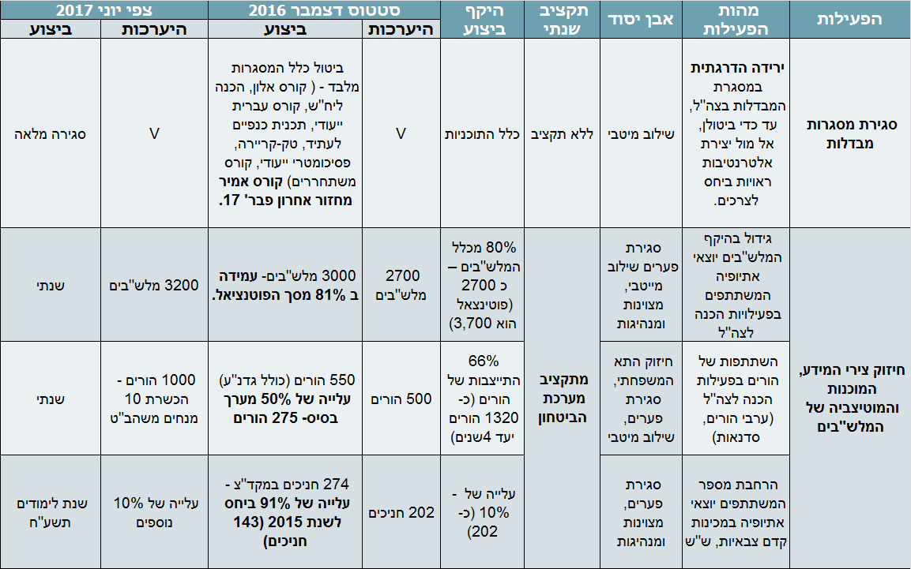
מערכת הביטחון לא קיבלה תקציב מתוכנית "הדרך החדשה" לטובת יישום הפעולות

Slide 34
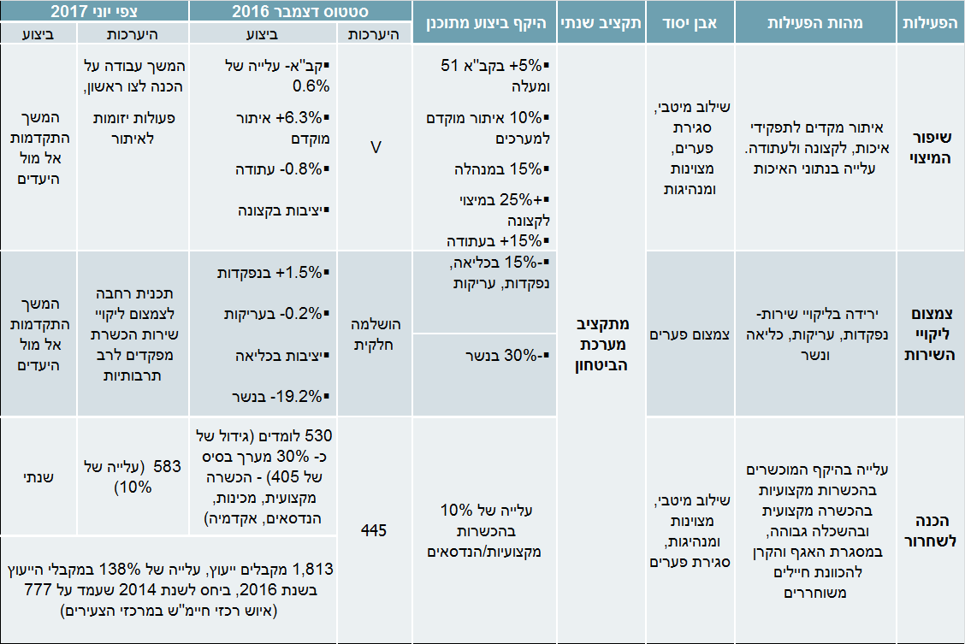

Slide 35
הישגים ואתגרים מרכזיים
סגירת כלל המסגרות המבדלות עד אמצע שנת 2017 (מחזור אחרון של קורס אמיר בפברואר 2017).
עלייה בשיעור המאותרים לתפקידי איכות.
גידול של 91% בהיקף החניכים במכינות קדם צבאיות (שנת 2017 – 274, ביחס לשנת 2015 - 143).
גידול בהיקף המלש"בים הלוקחים חלק בפעילויות הכנה לצה"ל (עמידה ב 81% מסך הפוטנציאל) וכן מעורבות רבה של הורים בערבי הורים, וסדנאות הכנה לצה"ל ( עלייה של 50%).
צמצום הנשר בקרב חיילים, ירידה של 5%.
מעורבות רבה של האגף והקרן להכוונת חיילים משוחררים במימוש זכות המשוחררים (עלייה של 30% במס' הלומדים, עלייה של 138% מקבלי הייעוץ).
אתגרים:
הרחבה פעילות תוכנית "זינוק בעלייה" ל- 22 רשויות מקומיות.
"צריכת שירותים" ע"י הפרט.
מיצוי כלל הזכויות הניתנות ע"י האגף והקרן להכוונת חיילים משוחררים.
גיבוש חלופות ראויות למסגרות המבדלות שבוטלו (אמיר, סדנאות משתחררים)

Slide 36
תכניות נוספות

Slide 37
פעולות נוספות - מל"ג/ ות"ת - התכנית להנגשת השכלה גבוהה ליוצאי אתיופיה.
החל מאוקטובר 2016 הועברה האחריות על הנגשת ההשכלה הגבוהה ליוצאי אתיופיה למל"ג/ות"ת, (למעט האחריות על מתן מלגות שכ"ל ומלגות קיום לסטודנטים, אשר נשארה במינהל הסטודנטים במשרד הקליטה).
ות"ת הקימה ועדת היגוי אשר תפקידה לגבש את עקרונות תכנית ההנגשה ולעקוב אחר ביצועה במוסדות להשכלה גבוהה שבתקצוב ות"ת.
תכנית ההנגשה עתידה להתייחס לכל רצף ההשכלה הגבוהה, החל מלימודים קדם אקדמיים, דרך תואר ראשון, שני, שלישי, פוסט דוקטורט ועד למינוי סגלים אקדמיים במוסדות להשכלה גבוהה.
שנת תשע"ז היא שנת היערכות, אך ייתכן וחלקים מסוימים מהתכנית יצאו לפועל.

Slide 38
פעולות נוספות: נציבות שירות המדינה - הבטחת ייצוג הולם ליוצאי אתיופיה
נציבות שירות המדינה
אחוז יוצאי אתיופיה לא יפחת משיעורם באוכלוסייה (היום 1.7%)
ייעוד משרות בדגש לאקדמאים
קליטה של לפחות 50 אקדמאים בשנה
קליטה של לפחות 30 סטודנטים בשנה
סדנאות להטמעת נורמות של שוויון וגיוון תעסוקתי
איתור אקטיבי, התאמת כלי מיון והכנות לבחינות

Slide 39
סיכום ופנים לעתיד

Slide 40
אתגרים מרכזיים: איפה אנחנו רוצים להיות בעוד שנה
השלמת פעולות ההיערכות
יישום מלא של כלל מרכיבי התוכנית במשרדים השונים
קבלת מידע ומשוב על היישום ותוצריו מנקודות הקצה (מפעילים, רשויות מקומיות, משתמשים)
שמירה על שקיפות של ההקצאה התקציבית, השימוש במשאבים והביצוע אל מול הציבור
מעורבות רשויות מקומיות ורתימתן לביצוע
יישום מיטבי בהתאם לאבני היסוד ומנגנונים לשיפור
מעורבות הציבור ונציגיו ביישום התוכנית ושדרוגה

